Slide 1
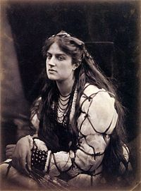
Hypatie d’Alexandrie

Slide 2
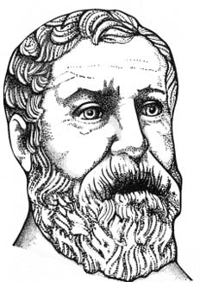
Nom de son père
Théon d’alexandrie

Slide 3
Fonction
Néo-platicienne ou écrivaine

Slide 4
Période de temps
Née 355 entre 370
Décès envriron Mars 415 après jesus chrit

Slide 5
Localité
la philosophie et l’astronomie

Slide 6
Phrase célèbre d’Hypatie
"Défendez votre droit de penser, car même penser de manière erronée vaut mieux que ne pas penser."
2- "Toutes les religions formelles sont fallacieuses et ne devraient pas être acceptées par respect pour soi-même."
Advertisement
3- "Comprendre les choses qui nous entourent est la meilleure préparation pour comprendre les choses qui se trouvent au-delà."
4- « Dieu créa l'homme comme un animal social, avec une inclinaison et sous la nécessité de vivre avec les êtres de leur propre espèce, et a également doté de la langue, être le grand instrument et lien commun la société."
5- "La vie est croissance et plus nous voyageons, plus nous pouvons comprendre la vérité. Comprendre les choses qui nous entourent est la meilleure préparation pour comprendre les choses qui se trouvent au-delà. "
Advertisement
6- "Les fables doivent être enseignées comme des fables, des mythes comme des mythes et des miracles, comme des fantasmes poétiques. Enseigner les superstitions comme si elles étaient des vérités est terrible. L'esprit de l'enfant accepte et croit, et seulement avec une grande douleur et peut-être la tragédie peut se débarrasser d'eux au fil des ans ».
7- "En fait, les gens se battent pour une superstition autant que pour une vérité, voire plus. Étant donné qu'une superstition est si intangible qu'il est difficile de prouver de la réfuter, et la vérité est un point de vue, et peut donc être changé ".
8- "Indépendamment de notre couleur, race et religion, nous sommes frères."
Advertisement
9- "Gouverner en enchaînant l'esprit par peur ou peur de la punition dans un autre monde est aussi fondamental que d'utiliser la force".
10- "La vérité ne change pas parce qu'elle est ou n'est pas crue par la plupart des gens."
11- "Celui qui influence la pensée de son temps influence tous les moments qui le suivent. Laissez votre avis pour l'éternité. "
Références

